Slide 1
Project_M
25.2.05
스터디 보고서

Slide 2
*파이썬 테스트 대비 공부
주요 타겟팅
list 부분

Slide 3
리스트와 딕셔너리
-리스트
[]와 , 사용
*순서가 의미 있음, 리스트 변수 정의시 규칙성을 갖는 변수명 자동생성
-튜플
()와 , 사용
리스트 | 튜플
데이터 변경 가능(수정/추가/삭제가능) | 변경 불가능

Slide 4
리스트파트에서 파생되는 문법들
append()-값추가하기 list.append(데이터값)
Del[]-값 제거하기 del list[제거할 인덱스]
Insert()-특정위치에 값 추가하기 list.insert(인덱스,추가할값)
extend()-여러 값 추가하기 list.extend([list])
슬라이싱-여러개의값 가져오기 list[시작인덱스:끝인덱스+1]
인덱스-0부터 시작하는 각 값의 주소
인덱싱-list[접근할 인덱스]

Slide 5
딕셔너리
키와 값의 쌍으로 구성
변수명={키:값, 키:값 ……….}
-키 값은 중복불가
키-값 추가하기
딕셔너리[추가할_키]=추가할 값
값에 접근
딕셔너리.get(접근할 키)

Slide 6
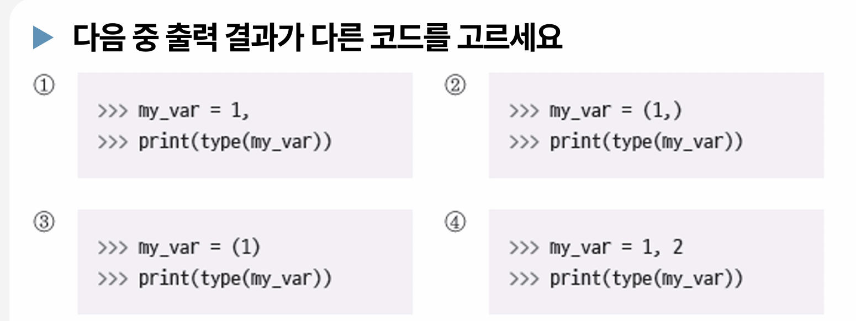
문제

Slide 7
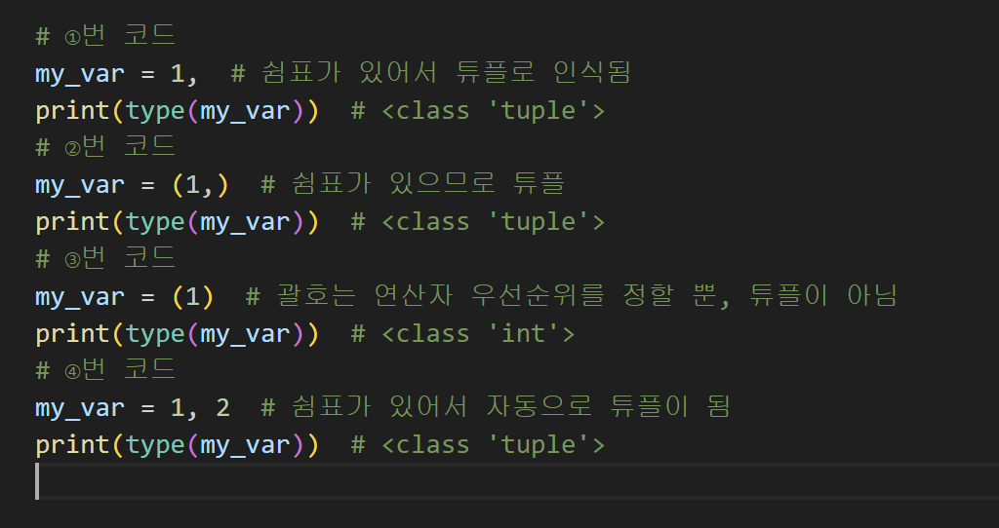
답

